Slide 1






Những cánh buồm
(trích)

Slide 2



Khám phá

Slide 3
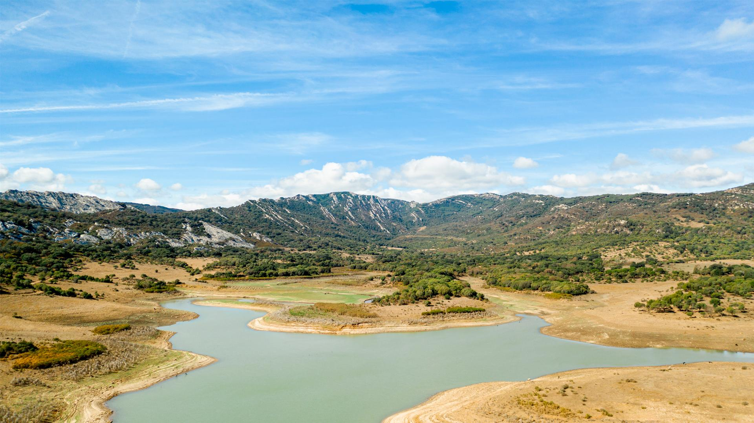

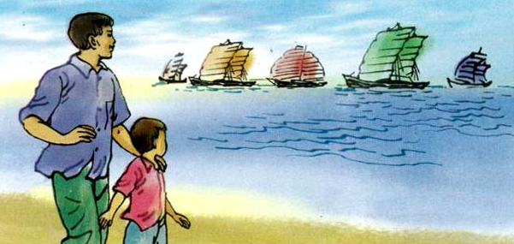

Tranh vẽ bố và con dắt tay nhau ra biển nhìn những chiếc thuyền và những cánh buồm xa xăm.

Slide 4
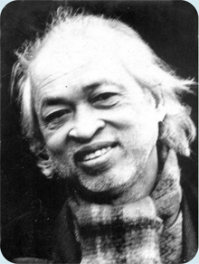
Nhà thơ Hoàng Trung Thông
Hoàng Trung Thông (1925-1993), có bút danh khác: Đặc Công, Bút Châm.
Ông là một gương mặt thơ tiêu biểu có vị trí đại diện cho nền thơ cách mạng của nước Việt Nam mới
Thơ ca của ông giúp con người sống tốt hơn, tâm hồn trong sạch hơn, đánh thức tình yêu với con người,
Thơ Hoàng Trung Thông ảnh hưởng mạnh mẽ và tác động tới đời sống nhiều thế hệ.
Tác phẩm chính: Quê hương chiến đấu (1955), Đường chúng ta đi (1960),...Trong đó có bài thơ Những cánh buồm

Slide 5


Nội dung
Luyện đọc
Tìm hiểu bài
Luyện đọc diễn cảm

Slide 6






Luyện đọc

Slide 7



Tiêu chí
Bình thường
Tốt
Rất tốt
Đọc đúng tiếng, đúng từ,
lưu loát, mạch lạc
Ngắt, nghỉ hơi đúng ở các dấu câu, cụm từ rõ nghĩa
Cường độ đọc, tốc độ đọc đạt yêu cầu

Slide 8



Những cánh buồm
(trích)
Hai cha con bước đi trên cát
Ánh mặt trời rực rỡ biển xanh
Bóng cha dài lênh khênh
Bóng con tròn chắc nịch.
Cha mỉm cười xoa đầu con nhỏ :
“Theo cánh buồm đi mãi đến nơi xa
Sẽ có cây, có cửa có nhà,
Những nơi đó cha chưa hề đi đến.”
Sau trận mưa đêm rả rích
Cát càng mịn, biển càng trong
Cha dắt con đi dưới ánh mai hồng
Con bỗng lắc tay cha khẽ hỏi:
“Cha ơi!
Sao xa kia chỉ thấy nước thấy trời
Không thấy nhà, không thấy cây, không thấy người ở đó ?”
Từ khó đọc

Slide 9


Những cánh buồm
(trích)
Cha lại dắt con đi trên cát mịn
Ánh nắng chảy đầy vai,
Cha trầm ngâm nhìn mãi cuối chân trời.
Con lại trỏ cánh buồm nói khẽ:
“Cha mượn cho con cánh buồm trắng nhé,
Để con đi...”
Lời của con hay tiếng sóng thầm thì
Hay tiếng của lòng cha từ một thời xa thẳm?
Lần đầu tiên trước biển khơi vô tận
Cha gặp lại mình trong những giấc mơ con.
Hoàng Trung Thông
Từ khó đọc

Slide 10
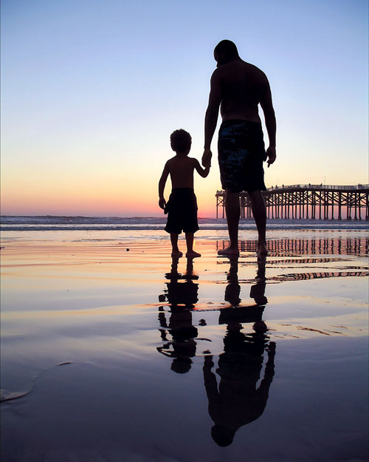

Chú thích
cánh buồm
: tấm cói hoặc vải rộng hứng gió cho thuyền đi.
lênh khênh
: (bóng người) cao, không vững vàng, không chắc chắn.

Slide 11
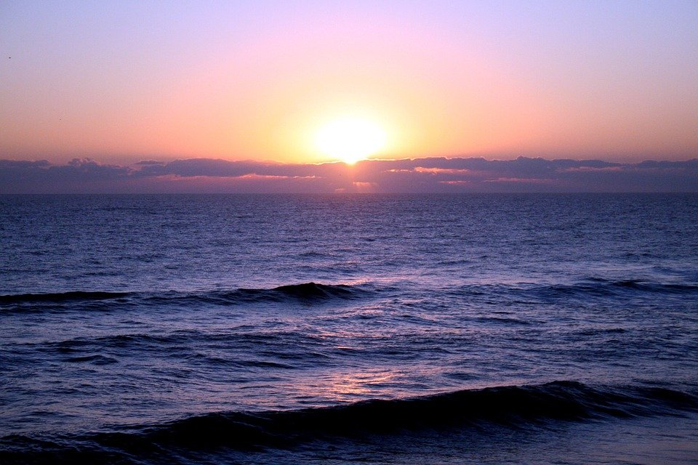

Chú thích
ánh mai hồng
: ánh nắng của buổi sáng sớm.
trầm ngâm
: có dáng vẻ đang suy nghĩ, nghiền ngẫm về điều gì.

Slide 12
Tìm hiểu bài

Slide 13

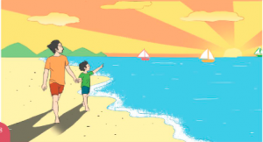
Dựa vào những hình ảnh đã được gợi ra trong bài thơ, hãy tưởng tượng và miêu tả cảnh hai cha con dạo trên bãi biển?
Hai cha con bước đi trên cát
Ánh mặt trời rực rỡ biển xanh
Bóng cha dài lênh khênh
Bóng con tròn chắc nịch.
Sau trận mưa đêm rả rích
Cát càng mịn, biển càng trong
Cha dắt con đi dưới ánh mai hồng
Con bỗng lắc tay cha khẽ hỏi:
“Cha ơi!
Sao xa kia chỉ thấy nước thấy trời
Không thấy nhà, không thấy cây, không thấy người ở đó ?”

Slide 14
Thuật lại cuộc trò chuyện giữa hai cha con?
Đang đi, bỗng cậu bé lắc tay cha khẽ hỏi:
- Cha ơi! Sao ở xa kia chỉ thấy nước, thấy trời, không thấy nhà, không thấy cây, không thấy người?
Người cha âu yếm mỉm cười, xoa đầu con rồi bảo:
- Con cứ theo cánh buồm kia, đi mãi ta sẽ thấy cây, thấy nhà, thấy người. Nhưng nơi đó cha cũng chưa hề đi đến.
Nói rồi, ông bất chợt trầm ngâm nhìn mãi cuối chân trời. Cậu bé lại đưa tay chỉ cánh buồm rồi nói: "Cha hãy mượn cho con những cánh buồm trắng kia nhé, để con đi...”
Lời nói ngây thơ của đứa con làm người cha bồi hồi nhớ về mơ ước của mình khi còn là một cậu bé. Lần đầu được đứng trước biển khơi vô tận, người cha đã bắt gặp lại mình trong mơ ước của con.

Slide 15



Nội dung
Ca ngợi ước mơ khám phá cuộc sống của trẻ thơ, những ước mơ làm cho cuộc sống không ngừng tốt đẹp hơn.

Slide 16
Luyện đọc
diễn cảm

Slide 17
Những cánh buồm
(trích)
Sau trận mưa đêm rả rích
Cát càng mịn, biển càng trong
Cha dắt con đi dưới ánh mai hồng
Con bỗng lắc tay cha khẽ hỏi:
“Cha ơi!
Sao xa kia chỉ thấy nước thấy trời
Không thấy nhà, không thấy cây, không thấy người ở đó ?”

Slide 18
Những cánh buồm
(trích)
Cha mỉm cười xoa đầu con nhỏ :
“Theo cánh buồm đi mãi đến nơi xa
Sẽ có cây, có cửa có nhà,
Những nơi đó cha chưa hề đi đến.”
Cha lại dắt con đi trên cát mịn
Ánh nắng chảy đầy vai,
Cha trầm ngâm nhìn mãi cuối chân trời.
Con lại trỏ cánh buồm nói khẽ :
“Cha mượn cho con cánh buồm trắng nhé,
Để con đi...”

